Slide 1
Μικροβιολογία Τροφίμων I
Ενότητα 8: Περιγραφή και Χρήση μικροσκοπίου-Απλές χρώσεις ζύμες-μύκητες και μελέτη μορφολογίας προκαρυωτικών και ευκαρυωτικών μικροοργανισμών.
Δρ. Ιωάννης Γιαβάσης,
Επίκουρος Καθηγητής,
Τμήμα Τεχνολογίας Τροφίμων,
T.E.I. Θεσσαλίας

Slide 2
Άδειες Χρήσης
Το παρόν εκπαιδευτικό υλικό υπόκειται σε άδειες χρήσης Creative Commons.
Για εκπαιδευτικό υλικό, όπως εικόνες, που υπόκειται σε άλλου τύπου άδειας χρήσης, η άδεια χρήσης αναφέρεται ρητώς.

Slide 3
Χρηματοδότηση
Το παρόν εκπαιδευτικό υλικό έχει αναπτυχθεί στα πλαίσια του εκπαιδευτικού έργου του διδάσκοντα.
Το έργο υλοποιείται στο πλαίσιο του Επιχειρησιακού Προγράμματος «Εκπαίδευση και Δια Βίου Μάθηση» και συγχρηματοδοτείται από την Ευρωπαϊκή Ένωση (Ευρωπαϊκό Κοινωνικό Ταμείο) και από εθνικούς πόρους.

Slide 4
Σκοποί ενότητας
Εξοικείωση των φοιτητών με τα κύρια μέρη και τη χρήση του μικροσκοπίου και εκπαίδευση σε απλές χρώσεις για τη μελέτη μορφολογίας προκαρυωτικών και ευκαρυωτικών μικροοργανισμών.
Περιγραφή και Χρήση μικροσκοπίου-Απλές χρώσεις ζύμες-μύκητες

Slide 5
Περιεχόμενα ενότητας
Περιγραφή και χρήση μικροσκοπίου,
Απλές χρώσεις για βακτήρια, ζύμες, μύκητες και μελέτη μορφολογίας προκαρυωτικών και ευκαρυωτικών μικροοργανισμών στο οπτικό μικροσκόπιο.
Περιγραφή και Χρήση μικροσκοπίου-Απλές χρώσεις ζύμες-μύκητες

Slide 6
Περιγραφή και Χρήση μικροσκοπίου
Μικροσκόπιο είναι το οπτικό όργανο που μας επιτρέπει. να μελετήσουμε τα αντικείμενα που έχουν πολύ μικρό μέγεθος και γι' αυτό είναι αόρατα με γυμνό μάτι.
Ένα σύγχρονο μικροσκόπιο αποτελείται από δύο μέρη : το μηχανικό (ή το στατό) και το οπτικό. Η ποιότητα του οπτικού μέρους καθορίζει την αξία του μικροσκοπίου.
Περιγραφή και Χρήση μικροσκοπίου-Απλές χρώσεις ζύμες-μύκητες
6

Slide 7
Μηχανικό μέρος ή στατό (1 από 4)
Αυτό περιλαμβάνει :
1. Τη βάση, στην οποία στηρίζεται το μικροσκόπιο. Έχει διάφορα σχήματα, π.χ. δίσκου, πετάλου κ.τ.λ.
2. Το στέλεχος. Σ 'αυτό στηρίζονται τα υπόλοιπα μέρη του μικροσκοπίου.
3. Το σωλήνα., που φέρει τους φακούς. Στο ανώτερο άκρο φέρει τον ή τους προσοφθάλμιους φακούς και στο κατώτερο φέρει δίσκο περιστρεφόμενο, πάνω στον οποίο βιδώνονται οι αντικειμενικοί φακοί. Στα διοφθάλμια μικροσκόπια, ο σωλήνας έχει αντικατασταθεί από κουτί. Μέσα στο κουτί υπάρχει σύστημα πρισμάτων που διαιρεί τη φωτεινή δέσμη που προέρχεται από τον αντικειμενικό φακό σε δύο παράλληλες δέσμες, μια για κάθε προσοφθάλμιο φακό.
Περιγραφή και Χρήση μικροσκοπίου-Απλές χρώσεις ζύμες-μύκητες
7

Slide 8
Μηχανικό μέρος ή στατό (2 από 4)
Οι προσοφθάλμιοι φακοί κινούνται εγκάρσια και έτσι μπορεί να ρυθμιστεί η απόσταση ανάμεσά τους και να προσαρμοστεί στην όραση του παρατηρητή.
4. Τον περιστρεφόμενο δίσκο. Στην πραγματικότητα πρόκειται για δύο δίσκους που εφαρμόζουν ακριβώς ο ένας πάνω στον άλλο. Ο επάνω δίσκος είναι στερεωμένος στο κάτω άκρο του σωλήνα. Σχηματίζει κάτι σαν καπάκι και έχει έκκεντρη θέση σε σχέση με το σωλήνα. Η ζώνη του δίσκου που αντιστοιχεί στο σωλήνα φέρει ισοδιαμετρική μ'αυτόν οπή. Ο κάτω δίσκος είναι συγκεντρικός προς τον άνω δίσκο και ο άξονας της περιστροφής του είναι στερεωμένος ακριβώς στο κέντρο αυτού (του άνω δίσκου) .Στον κάτω δίσκο βιδώνονται οι αντικειμενικοί φακοί, συνήθως 2-3 ξηροί και 1 καταδυτικός.
Περιγραφή και Χρήση μικροσκοπίου-Απλές χρώσεις ζύμες-μύκητες
8

Slide 9
Μηχανικό μέρος ή στατό (3 από 4)
5. Το μηχανισμό που χρησιμεύει για την ανεύρεση του οπτικού πεδίου. Ο μηχανισμός αυτός αποτελείται από δυο κοχλίες συνήθως συγκεντρικούς, που χρησιμεύουν, για να μετακινούν κατακόρυφα ή την αντικειμενοφόρο τράπεζα ή το στέλεχος για την ανεύρεση του οπτικού πεδίου. Ο εξωτερικός μεγάλος κοχλίας (αδρός κοχλίας) προκαλεί γρήγορη μετακίνηση, ενώ ο εσωτερικός (μικρομετρικός κοχλίας) προκαλεί ελάχιστη μετακίνηση και χρησιμεύει για την ακριβή ρύθμιση του οργάνου και την ευκρινή παρατήρηση του παρασκευάσματος.
Περιγραφή και Χρήση μικροσκοπίου-Απλές χρώσεις ζύμες-μύκητες
9

Slide 10
Μηχανικό μέρος ή στατό (4 από 4)
6. Την αντικειμενοφόρο τράπεζα. Η αντικειμενοφόρος τράπεζα είναι μια μετάλλινη πλάκα που φέρει άνοιγμα στο κέντρο, για να περνούν οι φωτεινές ακτίνες και πρooρίζεται για την τoπoθέτηση του παρασκευάσματος. Το παρασκεύασμα στερεώνεται πάνω στην πλάκα ή με δύο ελάσματα, οπότε μένει ακίνητο, ή με ειδικό σύστημα που μετακινείται μαζί με το παρασκεύασμα εμπρός-πίσω και δεξιά-αριστερά με τη βοήθεια δύο κοχλιών.
Η μετακίνηση του παρασκευάσματος έχει μεγάλη σημασία γιατί επιτρέπει την εξέταση όλης της επιφάνειάς του.
Περιγραφή και Χρήση μικροσκοπίου-Απλές χρώσεις ζύμες-μύκητες
10

Slide 11
Οπτικό μέρος (1 από 6)
Αυτό περιλαμβάνει. το φωτιστικό σύστημα, τον πυκνωτή και τους φακούς.
1. Φωτιστικό σύστημα. Πηγή φωτός μπορεί να είναι το φως της ημέρας ή συνήθως μια ηλεκτρική λάμπα ανεξάρτητη από το μικροσκόπιο ή ενσωματωμένη στο μικροσκόπιο.
2. Συμπυκνωτής. Είναι απαραίτητο στοιχείο του οπτικού μέρους του μικροσκοπίου, γιατί αυξάνει το φωτισμό του παρασκευάσματος και συμμετέχει ακόμη και στη διαχωριστική ικανότητα του μικροσκοπίου.
Ο συμπυκνωτής είναι τoπoθετημένoς κάτω από την αντικειμενοφόρο τράπεζα και κινείται κατακόρυφα με έναν κοχλία. Στην κάτω επιφάνειά του υπάρχει διάφραγμα με το οποίο μπορούμε να ρυθμίσουμε την ποσότητα του φωτός που μπαίνει σ'αυτόν.
Περιγραφή και Χρήση μικροσκοπίου-Απλές χρώσεις ζύμες-μύκητες
11

Slide 12
Οπτικό μέρος (2 από 6)
Ο συμπυκνωτής είναι σύστημα από δύο ή περισσότερους φακούς και χρησιμεύει, για να δέχεται τη φωτεινή δέσμη από την πηγή φωτός και να τη συμπυκνώνει σε έναν κώνο, του οποίου η κορυφή φωτίζει μια επιφάνεια του παρασκευάσματος ίση προς το οπτικό πεδίο του αντικειμενικού φακού.
3. Φακοί. Οι φακοί αποτελούν το πιο σημαντικό τμήμα του μικροσκοπίου. Διακρίνουμε τους αντικειμενικούς και τους προσoφθάλμιoυς φακούς.
Aντικειμενικoί φακοί. Αυτοί αποτελούν σύστημα από φακούς που παρέχει πραγματική εικόνα του αντικειμένου. Ο σκοπός που χρησιμοποιείται., αντί για να φακό, σύστημα από φακούς είναι να εξουδετερωθούν τα μειονεκτήματα των φακών. Ανάλογα με τα αποτελέσματα που πετυχαίνονται , διακρίνουμε τους αχρωματικούς και αποχρωματικούς φακούς. Οι τελευταίοι είναι οι πιο ικανοποιητικοί.
Περιγραφή και Χρήση μικροσκοπίου-Απλές χρώσεις ζύμες-μύκητες
12

Slide 13
Οπτικό μέρος (3 από 6)
Ακόμη διακρίνουμε τους αντικειμενικούς φακούς σε δυο μεγάλες κατηγορίες, τους ξηρούς και τους καταδυτικούς. Η διαφορά τους οφείλεται στο μέσο που παρεμβάλλεται μεταξύ του μετωπικού φακού του συστήματος και του παρασκευάσματος Στους ξηρούς φακούς το μέσο που παρεμβάλλεται είναι ο αέρας, ενώ στους καταδυτικούς χρησιμοποιούμε κεδρέλαιο.
Το όλο σύστημα των φακών φέρεται μέσα σε σωλήνα και αποτελεί ένα αντικειμενικό φακό. Kάθε φακός βιδώνεται. με το άνω άκρο του στον περιστρεφόμενο δίσκο του σωλήνα.
Σε κάθε μικροσκόπιο υπάρχουν συνήθως τρεις ξηροί φακοί διάφορων μεγεθύνσεων π.χ. X10, Χ20, Χ40 και ένας καταδυτικός, π.χ. X100 ή Χ120.
Περιγραφή και Χρήση μικροσκοπίου-Απλές χρώσεις ζύμες-μύκητες
13

Slide 14
Οπτικό μέρος (4 από 6)
Στους αντικειμενικούς φακούς υπάρχουν διάφοροι αριθμοί, που φανερώνουν τη μεγέθυνση (ή την εστιακή απόσταση), το αριθμητικό άνοιγμα του φακού και το πάχος της αντικειμενοφόρου πλάκας.
Προσοφθάλμιοι φακοί. Κάθε προσοφθάλμιος φακός αποτελείται από δύο φακούς που χωρίζονται από ένα διάφραγμα.
Περιγραφή και Χρήση μικροσκοπίου-Απλές χρώσεις ζύμες-μύκητες
14

Slide 15
Οπτικό μέρος (5 από 6)
Οι προσοφθάλμιοι φακοί χρησιμεύουν, για να παρατηρούμε πραγματικό είδωλο που παρέχει ο αντικειμενικός φακός. Το είδωλό αυτό το μεγεθύνουν και το μετατρέπουν σε φανταστικό.
Υπάρχουν διάφορων τύπων προσοφθάλμιοι. Κανονικά, οι προσοφθάλμιοι έχουν μεγέθυνση από Χ5 ως X15. Η χρησιμοποίηση όμως φακών με συντελεστή μεγεθύνσεως μεγαλύτερο από Χ10 σε συνδυασμό με συνηθισμένους αντικειμενικούς φακούς πρέπει να αποφεύγεται. κι αυτό γιατί οι συνηθισμένοι αντικειμενικοί φακοί δίνουν εικόνα που δεν μπορεί να δεχθεί δεύτερη σημαντική μεγέθυνση.
Περιγραφή και Χρήση μικροσκοπίου-Απλές χρώσεις ζύμες-μύκητες
15

Slide 16
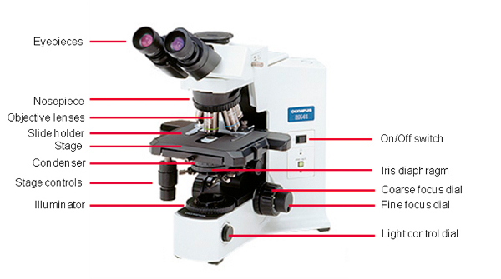
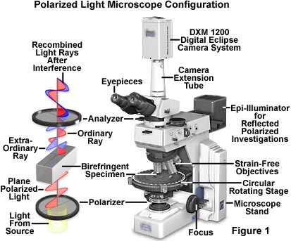
Οπτικό μέρος (6 από 6)
Διοφθάλμιο οπτικό μικροσκόπιο.
Περιγραφή και Χρήση μικροσκοπίου-Απλές χρώσεις ζύμες-μύκητες
16

Slide 17
Ολική Μεγέθυνση Μικροσκοπίου (1 από 3)
Η ολική μεγέθυνση του μικροσκοπίου είναι ίση με το γινόμενο της μεγεθύνσεως του αντικειμενικού φακού και του προσοφθάλμιου, αν δεν υπάρχουν ενδιάμεσοι φακοί. Π.χ. αντικειμενικός Χ100 και προσοφθάλμιος Χ10 δίνουν ολική μεγέθυνση :100 Χ 10 = 1000.
Το γινόμενo α = n ημβ ονομάζεται αριθμητικό άνοιγμα του Abbe, όπου n είναι ο δείκτης διαθλάσεως του μέσου που παρεμβάλλεται ανάμεσα στο φακό και το αντικείμενο. Αν n = 1 τότε α = ημβ
Η γνώση του αριθμητικού ανοίγματος έχει μεγάλη σημασία, γιατί με υπολογισμό απoδεικνύεται ότι η διαύγεια της εικόνας e = Α.ημβ, όπου Α είναι σταθερά.
Περιγραφή και Χρήση μικροσκοπίου-Απλές χρώσεις ζύμες-μύκητες

Slide 18
Ολική Μεγέθυνση Μικροσκοπίου (2 από 3)
Διαχωριστική ικανότητα μικροσκοπίου. Έτσι ονομάζεται η μικρότερη απόσταση που μπορούν να έχουνε δυο σημεία του αντικειμένου,. ώστε το μάτι να βλέπει τα είδωλά τους χωριστά. Για τη διαχωριστική ικανότητα του μικροσκοπίου ισχύει η σχέση:
δ = 1,22λ / 2n ημβ
Όπου, λ = μήκος κύματος του χρησιμοποιούμενου φωτός
δ = η απόσταση των σημείων (διαχωριστική ικανότητα του μικροσκοπίου)
n ημβ = αριθμητικό άνοιγμα του Abbe.
n είναι ο δείκτης διαθλάσεως του μέσου που παρεμβάλλεται ανάμεσα στο φακό και το αντικείμενο
Περιγραφή και Χρήση μικροσκοπίου-Απλές χρώσεις ζύμες-μύκητες

Slide 19
Ολική Μεγέθυνση Μικροσκοπίου (3 από 3)
Από την παραπάνω σχέση προκύπτει ότι, για να αυξήσουμε τη διαχωριστική ικανότητα του μικροσκοπίου πρέπει
α) Να ελαττώσουμε το λ, δηλαδή να χρησιμοποιήσουμε μονοχρωματικό φως μικρού μήκους κύματος, π.χ. υπεριώδες (μικροσκόπιο υπεριώδους φωτός). Ακόμη μπορούμε να χρησιμοποιήσουμε αντί για φως, δέσμη ηλεκτρονίων (Hλεκτρoνικό μικροσκόπιο).
β) Να αυξήσουμε το δείκτη διαθλάσεως n. Γι'αυτό το σκοπό χρησιμοποιούμε καταδυτικό φακό και υγρό με υψηλό δείκτη διαθλάσεως.
γ) Να αυξήσουμε τη γωνία β. Αυτό το πετυχαίνουμε χρησιμοποιώντας αντικειμενικούς φακούς, που έχουν μετωπικό φακό επίπεδο κυρτό. Όταν η επίπεδη επιφάνεια του φακού αυτού είναι στραμμένη προς το αντικείμενο, εισέρχεται σε αυτό δέσμη φωτός με μεγάλο άνοιγμα.
Περιγραφή και Χρήση μικροσκοπίου-Απλές χρώσεις ζύμες-μύκητες
19

Slide 20
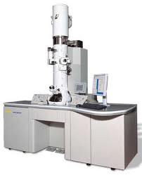
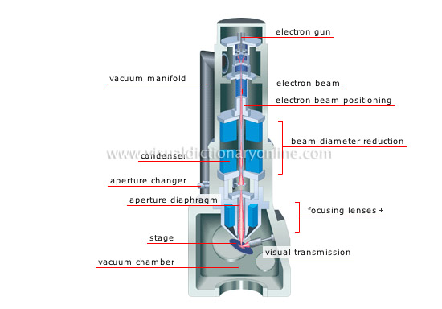
Ηλεκτρονικό μικροσκόπιο (1 από 3)
Με το μικροσκόπιο αυτό πετυχαίνουμε μεγάλες μεγενθύσεις, π.χ 250.000 Χ, γιατί αντί για φως χρησιμοποιεί δέσμες ηλεκτρονίων πολύ μικρού μήκους κύματος λ = 0,05 .Å.
Περιγραφή και Χρήση μικροσκοπίου-Απλές χρώσεις ζύμες-μύκητες

Slide 21
Ηλεκτρονικό μικροσκόπιο (2 από 3)
Πλεονεκτήματα - Μειονεκτήματα του μικροσκοπίου:
Η άμεση παρατήρηση και αρίθμηση των μικροοργανισμών σε ορισμένο όγκο του τροφίμου που αναλύεται είναι η ποσοτική αρχή, στην οποία βασίζεται η άμεση μικροσκοπική καταμέτρηση. Αυτή η αρχή εφαρμόζεται σε επιχρίσματα, κύτταρα καταμετρήσεως ή μεμβράνης διηθήσεως.
Πλεονεκτήματα της μεθόδου:
Δίνει γρήγορα αποτελέσματα,
Τα επιχρίσματα είναι δυνατόν να χρωματισθούν και αναγνωσθούν αργότερα,
Απαιτεί ελάχιστο εξοπλισμό,
Περιγραφή και Χρήση μικροσκοπίου-Απλές χρώσεις ζύμες-μύκητες

Slide 22
Ηλεκτρονικό μικροσκόπιο (3 από 3)
Μπορεί να γίνει διάκριση διάφορων τύπων μικροβίων,
Τα επιχρίσματα μπορεί να κρατηθούν και να χρησιμεύσουν ως στοιχεία αναφοράς μεταγενέστερα.
Μειονεκτήματα τη μεθόδου
Χρησιμοποιείται για τρόφιμα με υψηλό μικροβιακό φορτίο
Εξετάζεται μόνο μικρή ποσότητα του δείγματος (0,01g ή 0,001 ml), πράγμα που περιορίζει την ακρίβεια
Διάφορα σωματίδια δυσκολεύουν την ταυτοποίηση των μικροβίων.
Περιγραφή και Χρήση μικροσκοπίου-Απλές χρώσεις ζύμες-μύκητες

Slide 23
Μονιμοποίηση Κυττάρων (1 από 2)
Μονιμοποίηση:
Οι μικροοργανισμοί πολλές φορές, κυρίως όταν πρόκειται να χρωματισθούν, χρειάζεται να μονιμοποιηθούν σε αντικειμενοφόρους πλάκες. Η διαδικασία της μονιμοποίησης θεωρείται απαραίτητη αφού με αυτή ενώ νεκρώνονται οι μικροοργανισμοί και ιζηματοποιείται το πρωτόπλασμά τους, η δομή τους γενικά και τα διάφορα συστατικά τους ειδικότερα, διατηρούνται στις κανονικές τους θέσεις.
Με την άσκηση αυτή θα μονιμοποιήσετε μικροοργανισμούς από δικές σας καλλιέργειες και αφού τους χρωματίσετε, θα τους παρατηρήσετε στο μικροσκόπιο.
Περιγραφή και Χρήση μικροσκοπίου-Απλές χρώσεις ζύμες-μύκητες

Slide 24
Μονιμοποίηση Κυττάρων (2 από 2)
Υλικά και συσκευές:
Χρωστικές: Μπλε του μεθυλενίου, Κρυσταλλικό ιώδες, Φουξίνη και εωζίνη,
Αντικειμενοφόροι πλάκες,
Καθαρές καλλιέργειες βακτηρίων,
Μικροβιολογικός κρίκος,
Αποσταγμένο νερό,
Υδροβολείς,
Λεκάνες χρώσης,
Μικροσκόπια.
Περιγραφή και Χρήση μικροσκοπίου-Απλές χρώσεις ζύμες-μύκητες

Slide 25
Πειραματικό μέρος (1 από 3)
Μέθοδος μονιμοποίησης των παρασκευασμάτων:
1. Με το μικροβιολογικό κρίκο μεταφέρετε σε μια καθαρή αντικεμενοφόρο πλάκα μια μικρή σταγόνα από καθαρή καλλιέργεια. Στην περίπτωση που μεταφέρονται μικρόβια μιας αποικίας από στερεό υπόστρωμα, προσθέστε στην αντικειμενοφόρο πλάκα μια σταγόνα αποσταγμένου νερού και μετά τα μικρόβια.
2. Η σταγόνα απλώνεται με τον κρίκο στην αντικειμενοφόρο πλάκα. Θα πρέπει το στρώμα των μικροβίων που θα σχηματισθεί να είναι αρκετά αραιό ώστε να είναι δυνατή η μικροσκοπική παρατήρηση μονών οργανισμών.
Περιγραφή και Χρήση μικροσκοπίου-Απλές χρώσεις ζύμες-μύκητες

Slide 26
Πειραματικό μέρος (2 από 3)
3. Αφήστε την αντικειμενοφόρο να στεγνώσει στον αέρα. Μπορείτε να την πλησιάζετε κοντά στη φλόγα του λύχνου Bunsen όπου το περιβάλλον είναι ξηρό.
4. Περάστε την αντικειμενοφόρο πλάκα, με την πλευρά του ξηρού στρώματος των κυττάρων προς τα πάνω, στιγμιαία από τη φλόγα του Bunsen 3 φορές. Η αντικειμενοφόρος πλάκα μετά το πέρασμα από τη φλόγα θα πρέπει να είναι ζεστή, όχι καυτή. Για να βεβαιωθείτε πόσο γρήγορα πρέπει να γίνεται το πέρασμα από τη φλόγα, εξασκηθείτε χρησιμοποιώντας μια άλλη αντικειμενοφόρο πλάκα.
Περιγραφή και Χρήση μικροσκοπίου-Απλές χρώσεις ζύμες-μύκητες

Slide 27
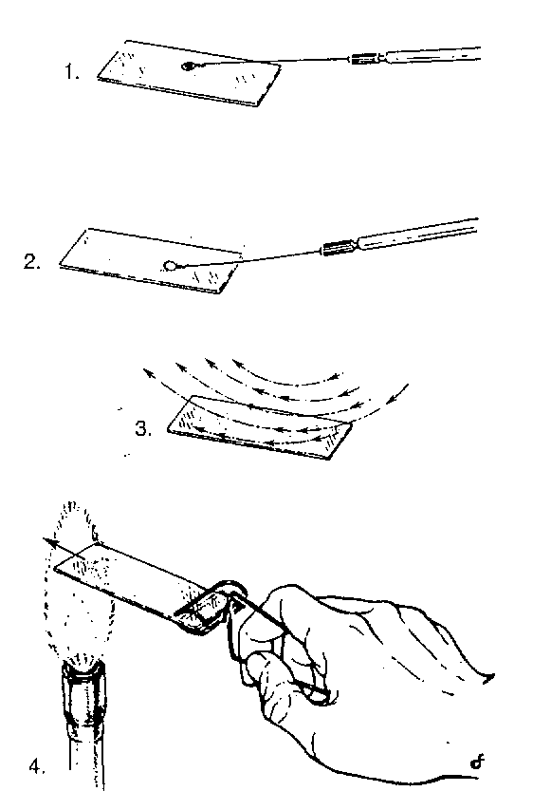
Πειραματικό μέρος (3 από 3)
Μονιμοποίηση παρασκευάσματος.
Περιγραφή και Χρήση μικροσκοπίου-Απλές χρώσεις ζύμες-μύκητες

Slide 28
Χρώση με απλές χρωστικές (1 από 8)
Α. Αλκαλική (άμεση) χρώση:
Οι περισσότερες απλές χρωστικές είναι άλατα στα οποία ένα από τα ιόντα είναι έγχρωμο. Το μπλε του μεθυλενίου για παράδειγμα είναι ένα άλας (Χλωριούχο Μπλε του Μεθυλενίου) που παθαίνει διάσταση ως εξής: ΧΜΜ → ΜΜ⁺ + Χ⁻. Το χρώμα δηλαδή της χρωστικής συνοδεύει το κατιόν του άλατος (ΜΜ⁺).
Τα βακτηριακά κύτταρα, σε ουδέτερο pΗ, είναι φορτισμένα ελαφρώς αρνητικά γι' αυτό και συνδέονται με τα θετικά φορτισμένα ιόντα του χλωριούχου μπλε του μεθυλενίου με αποτέλεσμα τα κύτταρα να εμφανίζονται χρωματισμένα. Γενικά όσο ελαττώνεται η οξύτητα του περιβάλλοντος (όσο δηλαδή αυξάνεται το pΗ) αυξάνεται το ποσό των αρνητικών φορτίων του κυττάρου, γι' αυτό και η σύνδεση των αλκαλικών χρωστικών γίνεται ευκολότερα.
Περιγραφή και Χρήση μικροσκοπίου-Απλές χρώσεις ζύμες-μύκητες

Slide 29
Χρώση με απλές χρωστικές (2 από 8)
Το αντίθετο ισχύει για τις όξινες χρωστικές.
Στην άσκηση αυτή θα χρησιμοποιήσετε τις αλκαλικές χρωστικές, μπλε του μεθυλενίου, κρυσταλλικό ιώδες και φουξίνη. Οι 3 αυτές χρωστικές διαφέρουν μεταξύ τους σε ό,τι αφορά την ταχύτητα και το βαθμό με τον οποίο χρωματίζουν τα κύτταρα. Το μπλε του μεθυλενίου για να χρωματίσει κατάλληλα ένα επίχρισμα σε μια αντικειμενοφόρο πλάκα χρειάζεται 60 δευτερόλεπτα, ενώ οι απαραίτητοι χρόνοι για το κρυσταλλικό ιώδες και την φουξίνη είναι 10-30 και 10 δευτερόλεπτα αντίστοιχα.
Περιγραφή και Χρήση μικροσκοπίου-Απλές χρώσεις ζύμες-μύκητες

Slide 30
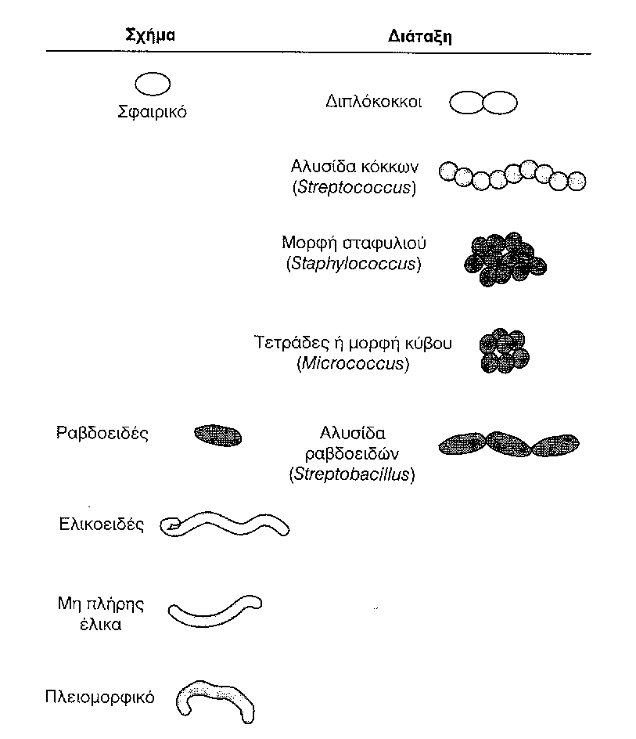
Χρώση με απλές χρωστικές (3 από 8)
Μορφολογία και διάταξη βακτηριακών κυττάρων.
Περιγραφή και Χρήση μικροσκοπίου-Απλές χρώσεις ζύμες-μύκητες

Slide 31
Χρώση με απλές χρωστικές (4 από 8)
Πειραματικό μέρος
1. Με το μικροβιολογικό κρίκο μεταφέρετε ένα μικρό δείγμα μικροοργανισμών σε καθαρή αντικειμενοφόρο πλάκα και ακολουθήστε την πορεία που περιγράφτηκε προηγουμένως, για μονιμοποίηση του δείγματος.
2. Τοποθετήστε την αντικειμενοφόρο πλάκα, όπως κι αυτές που μονιμοποιήθηκαν προηγουμένως, στην ειδική λεκάνη χρώσης.
3. Καλύψτε τα μονιμοποιημένα επιχρίσματα με 2-3 σταγόνες χρωστικής. Κάθε επίχρισμα μένει με μια από τις 3 χρωστικές τον απαραίτητο χρόνο (60" για το μπλε του μεθυλενίου, 10-30 για το κρυσταλλικό ιώδες και 10" για τη φουξίνη).
Περιγραφή και Χρήση μικροσκοπίου-Απλές χρώσεις ζύμες-μύκητες

Slide 32
Χρώση με απλές χρωστικές (5 από 8)
4. Πλύνετε τα επιχρίσματα με αρκετό νερό.
5. Στεγνώστε τις αντικειμενοφόρους πλάκες με διηθητικό χαρτί.
6. Παρατηρήστε τα παρασκευάσματα στο μικροσκόπιο. Σημειώστε το σχήμα και τη διάταξη των μικροοργανισμών που παρατηρείτε.
Β. Χρώση με όξινες χρωστικές (Εμμεση Χρώση):
Η πιο κοινή όξινη χρωστική είναι η εωζίνη που χρησιμοποιείται ως διαλυτό άλας (νάτριο της εωζίνης που διίσταται στα κατιόντα νατρίου και ανιόντα εωζίνης). Η ισχυρή χρωστική ικανότητα της εωζίνης οφείλεται στα ανιόντα της.
Περιγραφή και Χρήση μικροσκοπίου-Απλές χρώσεις ζύμες-μύκητες

Slide 33
Χρώση με απλές χρωστικές (6 από 8)
Επειδή τα βακτηριακά κύτταρα είναι αρνητικά φορτισμένα, οι όξινες χρωστικές δεν τα χρωματίζουν. Αντίθετα οι χρωστικές αυτές σχηματίζουν ένα σκούρο υπόστρωμα, ενώ τα βακτήρια εμφανίζονται αχρωμάτιστα με μια καθαρή ζώνη γύρω τους. Συνεπώς με τη χρώση αυτή δε χρωματίζεται το κύτταρο αλλά ο χώρος που το περιβάλλει, γι' αυτό ονομάζεται αρνητική ή έμμεση. Παρόλο που η χρώση αυτή δεν χρησιμοποιείται πολύ στη Μικροβιολογία, βρίσκει εφαρμογή στις περιπτώσεις που τα βακτήρια δεν χρωματίζονται επαρκώς με άλλες χρώσεις.
Περιγραφή και Χρήση μικροσκοπίου-Απλές χρώσεις ζύμες-μύκητες

Slide 34
Χρώση με απλές χρωστικές (7 από 8)
Πειραματικό μέρος:
Μεταφέρετε με το μικρoβιoλoγικό κρίκο βακτήρια από τις καλλιέργειες σας σε μια καθαρή αντικειμενοφόρο πλάκα.
Αποστειρώστε το μικροβιολογικό κρίκο.
Προσθέστε μικρή ποσότητα μιας όξινης χρωστικής.
Αναμίξτε τα βακτήρια με τη χρωστική.
Χρησιμοποιώντας μια άλλη αντικειμενοφόρο πλάκα, απλώστε το μίγμα στην επιφάνεια της αντικειμενοφόρου πλάκας. Το στρώμα των μικροοργανισμών που θα σχηματιστεί πρέπει να είναι λεπτό.
Αφήστε την αντικειμενοφόρο πλάκα να στεγνώσει στον αέρα.
Παρατηρήστε την αντικειμενοφόρο πλάκα στο μικροσκόπιο.
Περιγραφή και Χρήση μικροσκοπίου-Απλές χρώσεις ζύμες-μύκητες

Slide 35
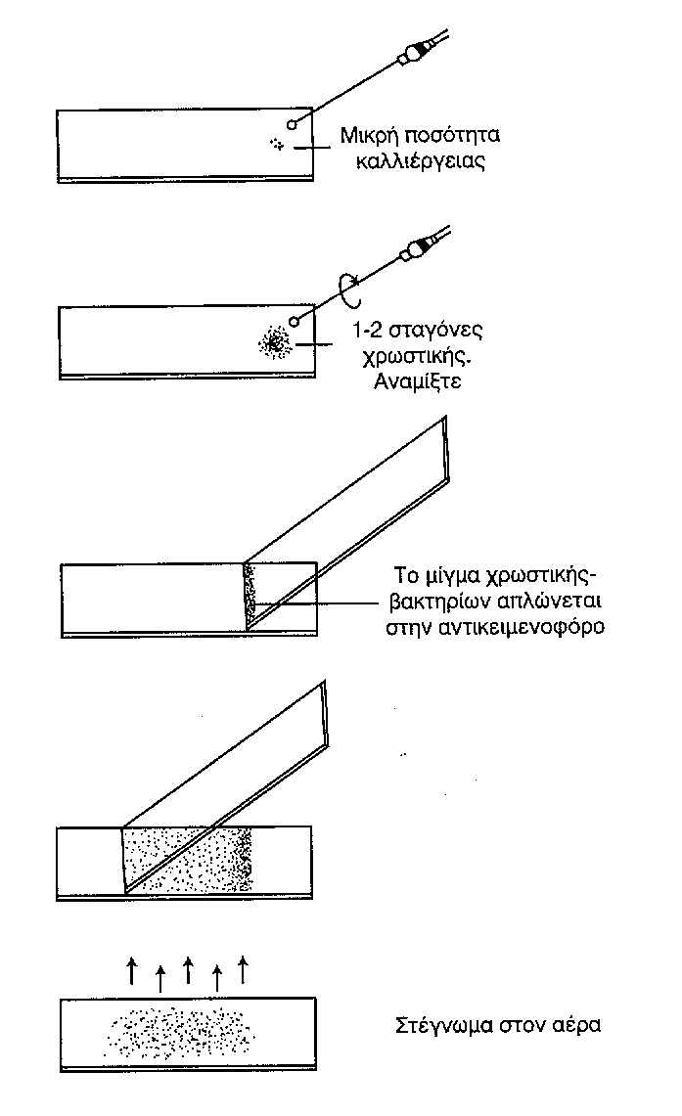
Χρώση με απλές χρωστικές (8 από 8)
Έμμεση χρώση.
Περιγραφή και Χρήση μικροσκοπίου-Απλές χρώσεις ζύμες-μύκητες

Slide 36
Τέλος Ενότητας

